Slide 1


Комбинаторика, вероятности и статистика
Работа с основни комбинаторни концепции, вероятности и статистически данни
СофтУни
Преподавателски екип
Софтуерен университет
https://softuni.bg

Slide 2
Съдържание
Комбинаторика
пермутации
вариации
комбинации
Вероятности
Статистика
Мода, средна стойност, медиана
2

Slide 3
Имате въпроси?
sli.do #math-fund

Slide 4
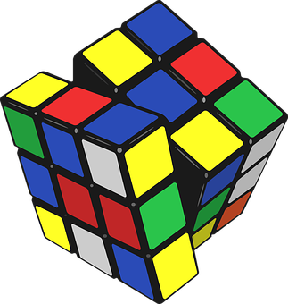
Комбинаторика

Slide 5
Какво представлява комбинаториката?
Разглежда възможните варианти за разполагане на елементите на крайни множества по определени правила.
Основни правила на комбинаториката:
Правило за събиране: Ако елемент A може да бъде избран по m начина, a елементът Б по n различни начина, то изборът на А или Б може да се извърши по m + n начина.
Правило за умножение: Ако елемент А може да бъде избран по m начина и при всеки избор на А елементът Б може да бъде избран по n начина, то изборът на наредената двойка (А, Б) може да стане по m * n начинa.

Slide 6
Пермутации без повторение
Всички подреждания на n елемента, където всеки от тях участва само веднъж, а мястото му в това подреждане е от значение
Броят на всички пермутации означаваме с P_{n}
Броят на всички пермутации изчисляваме по формулата: P_{n}= n(n−1)(n−2)...1 = n!
Пример: По колко различни начина могат на се подредят 7 души в редица? Отговор: Р₇ = 7! = 1.2.3.4.5.6.7 = 5040

Slide 7
Вариации
Съединения, всяко от които съдържа k различни елемента от дадените n, като се различават едно от друго по елементите или по реда, в който те са взети.
Броят на всички вариации се изчислява по формулата: V^{k}_{n} = n(n−1)(n−2)...(n−k+1)
Пример: Участват в състезание 8 човека. По колко различни начина могат да се разделят медалите. Отговор: V³₈ ​= 8.7.6 = 336

Slide 8
Комбинации без повторения
Подмножество с k различни елемента на даденото множество с n елемента, като редът на елементите не е от значение.
Броят на всички комбинации на n елемента от k-ти клас ще отбелязваме с: C^{k}_{n} = n(n−1)(n−2)...(n−k+1) / k!

Slide 9

Вероятности

Slide 10
Какво представляват вероятностите?
Отношение на броя на благоприятните към броя на всички възможни случаи в дадения опит
Означава се с: Р(А) = m / n
Пример: Хвърляме монета. Каква е вероятността монетата да падне на лицевата си част?
Брой на благоприятните случаи = 1
Брой на всички възможни случаи = 2
Отговор: 1 / 2 или (1 към 2)

Slide 11

Статистика

Slide 12
Мода
Най-често появяващата се точка информация в един набор данни.
Полезна е, когато има много повтарящи се стойности в един набор данни.
Пример: Госпожа попитала учениците в класа си колко братя или сестри има всеки. 1; 2; 0; 2; 0; 1; 3; 2; 2; 1; 0; 0; 0; 2; 2 мода = 2

Slide 13
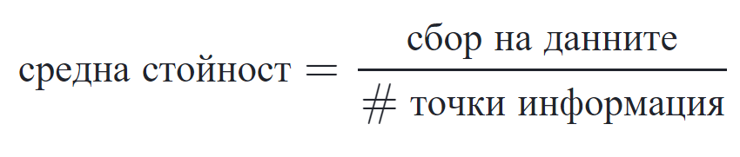
Средна стойност
Сборът на всички точки информация, разделен на броя точки информация.
Пример: Дадени са следните данни:
1, 2, 9, 1, 13, 23, 67
ср. стойност = (1 + 2 + 9 + 1 + 13 + 23 + 67) / 7 = 16.57

Slide 14
Медиана
Средната точка в един набор данни.
Половината точки информация са по-малки от медианата
Другата половина точки информация са по-големи от медианата
Пример:
0; 1; 2; 4; 5 -> медиана = 2
10; 20; 40; 50 -> медиана = (20 + 40) / 2 = 30

Slide 15
Въпроси?
Notes:
15

Slide 16













Диамантени партньори

Slide 17

Образователни партньори

Slide 18

Лиценз
Този курс (презентации, примери, демонстрационен код, упражнения, домашни, видео и други активи) представлява защитено авторско съдържание
Нерегламентирано копиране, разпространение или използване е незаконно
© СофтУни – https://softuni.org
© Софтуерен университет – https://softuni.bg
Notes:
18

Slide 19
Обучения в Софтуерен университет (СофтУни)
Софтуерен университет – качествено образование, професия и работа за софтуерни инженери
softuni.bg
Фондация "Софтуерен университет"
softuni.foundation
Софтуерен университет @ Facebook
facebook.com/SoftwareUniversity
Дискусионни форуми на СофтУни
forum.softuni.bg
19
Notes:
19

